Slide 1
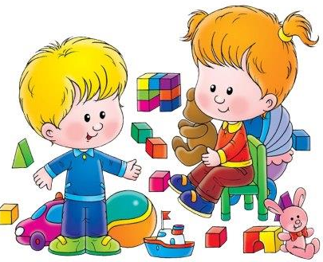
Использование мозаик и конструкторов для создания игрового формата взаимодействия учителя-логопеда с детьми старшего дошкольного возраста с ТНР
Егорова Ольга Вячеславовна
учитель-логопед
высшей квалификационной категории
Зайцева Ирина Юрьевна
учитель-логопед
высшей квалификационной категории

Slide 2
Психофизические особенности детей с ТНР
Замедление темпов когнитивного развития
Неустойчивость внимания, трудности переключаемости и концентрации
Снижение объема памяти (слуховой, зрительной, моторной)
Снижение уровня сформированности моторных функций
Дискоординация
Ограничение амплитуды движений (артикуляционных, мимических, пальцев рук)
Неврологические нарушения различной степени и генеза
Повышенная возбудимость и истощаемость нервной системы (синдром гиперактивности с дефицитом внимания)
Низкая работоспособность (астено-невротический синдром)
Недостаточный объем сведений об окружающем
Нарушение соматогнозиса
Трудности ориентирования во времени и пространстве

Slide 3
Требования к развивающей предметно-пространственной среде детского сада в соответствии с ФГОС
Обеспечивает возможность общения и совместной деятельности детей и взрослых, двигательной активности и уединения детей
Учитывает возрастные и индивидуальные особенности дошкольников
Является содержательно-содержательно-насыщенной, трансформируемой, полифункциональной, вариативной, доступной и безопасной

Slide 4
Коррекционно-развивающие и воспитательные задачи, решаемые в процессе применения различных видов конструкторов и мозаик в работе с детьми с ТНР
Развивать мелкую моторику и тактильные ощущения
Развивать высшие психические функции
Совершенствовать пространственную ориентировку
Отрабатывать грамматические категории
Обогащать словарный запас
Развивать связную речь и коммуникативные навыки
Корректировать нарушенное звукопроизношение
Формировать навыки элементарного языкового анализа
Профилактировать дисграфии различного вида
Развивать зрительно-моторные координации
Воспитывать умение сосредотачиваться и доводить начатое дело до конца

Slide 5
Направления коррекционно-логопедического взаимодействия
Развитие моторики
(дыхательной, артикуляционной, мелкой)
Нормализация звукопроизносительной стороны речи
Формирование навыков элементарного звукового анализа и синтеза
Развитие связной граматически правильной диалогической и монологической речи
Амплификация словаря
Совершенствование психологической базы речи

Slide 6
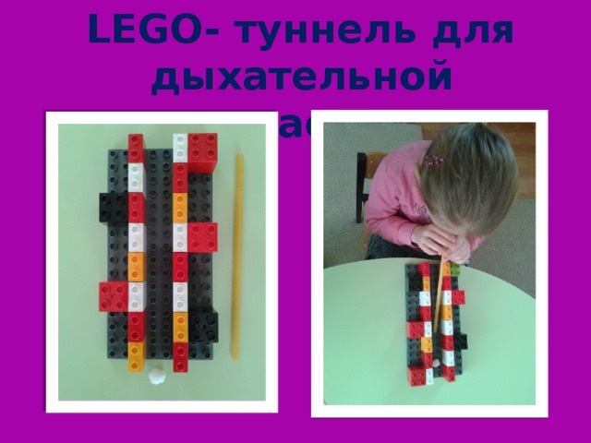
Дыхательная гимнастика с использованием лего-туннеля

Slide 7
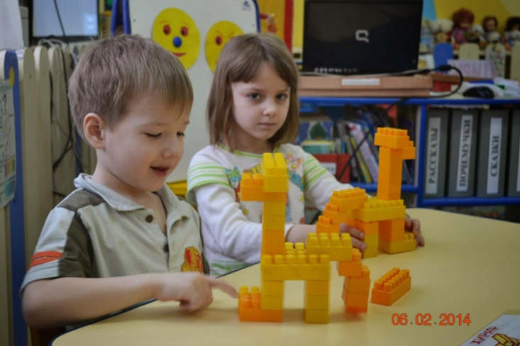
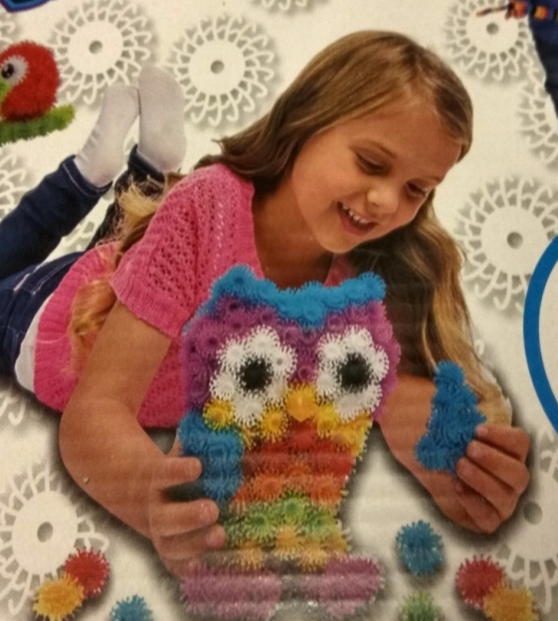
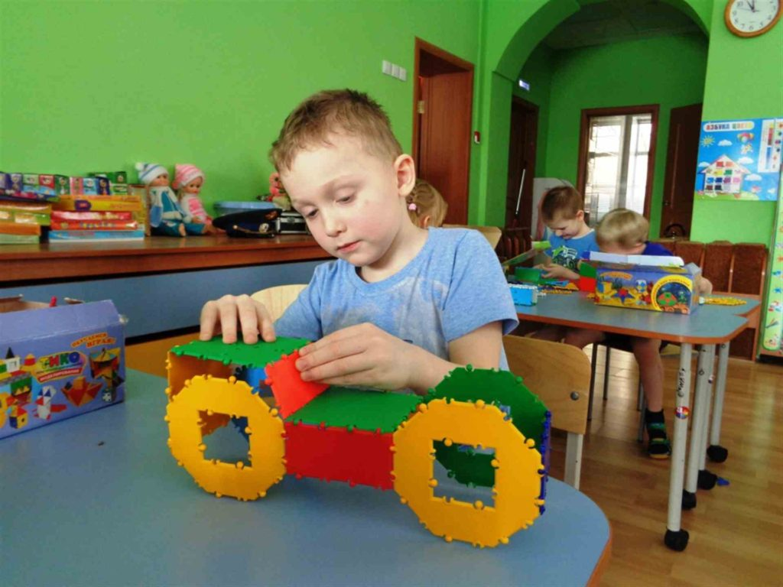
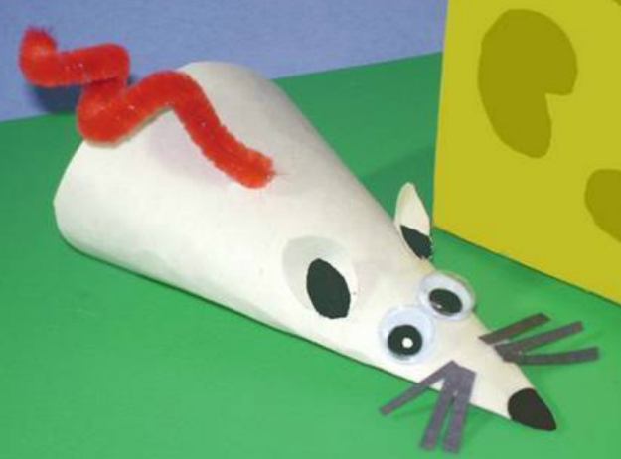
Артикуляционная гимнастика на основе конструирования
«Лошадка»
«Заведи «моторчик»
«Накорми сову»
(упражнение «Песенка дятла»)
«Сочини сказку»

Slide 8
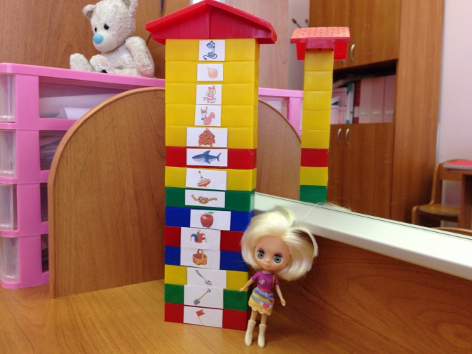
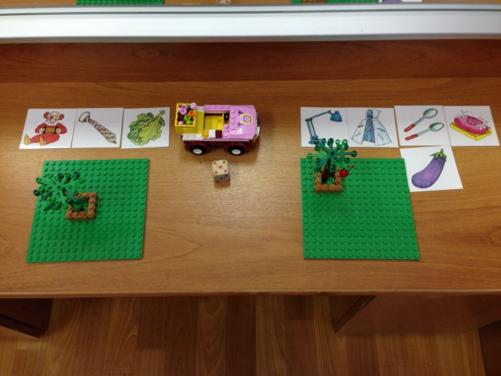
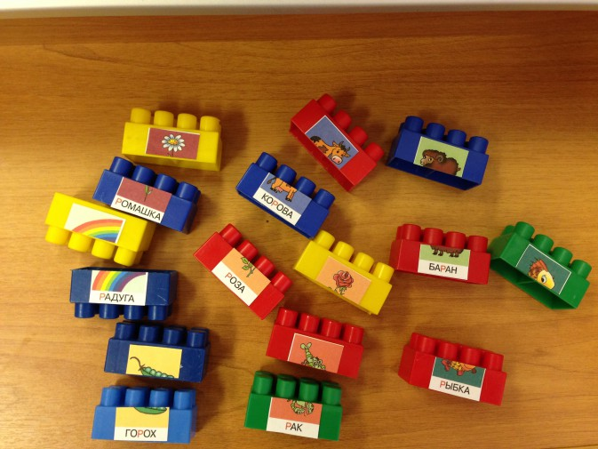
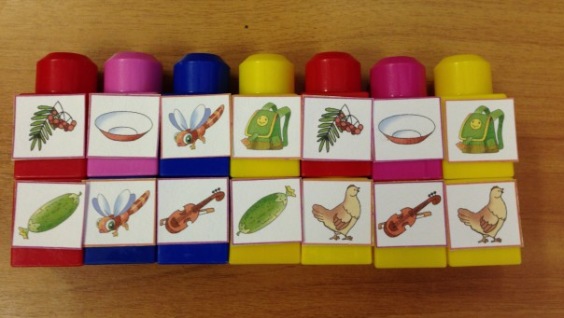
Автоматизация поставленных звуков на основе конструирования
«Домик для Лолы»
«Найди половинку»
«Чудо-дерево»
«Подбери пару»

Slide 9
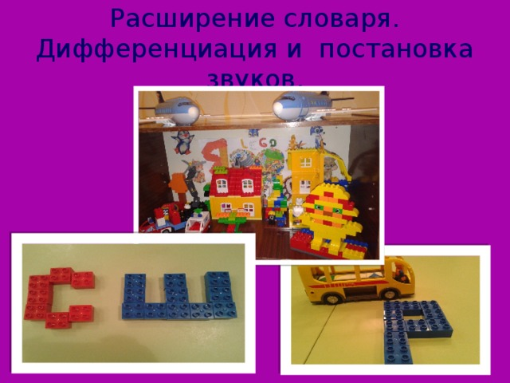
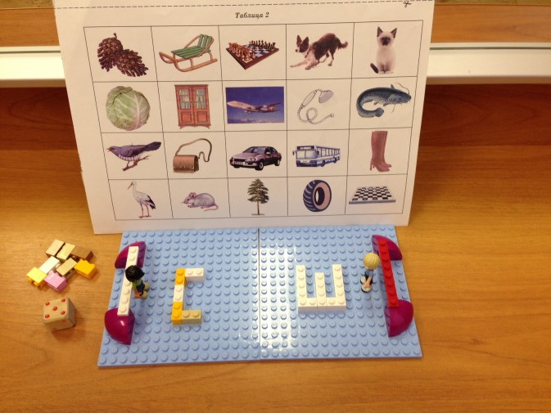
Дифференциация поставленных звуков с использованием элементов конструирования
«Футбол»
Выбери предметы, в названиях которых слышатся заданные звуки

Slide 10
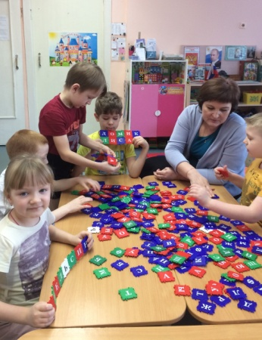
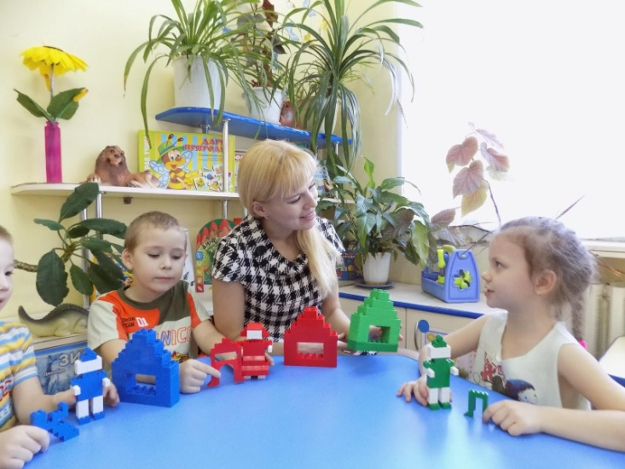
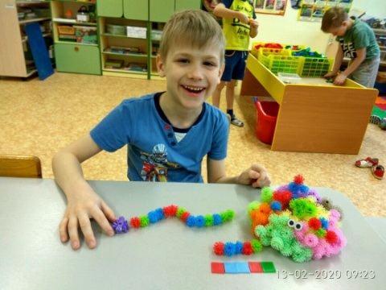
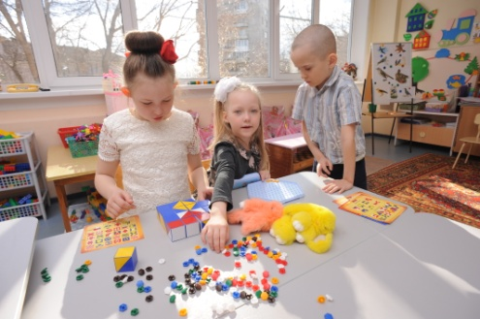
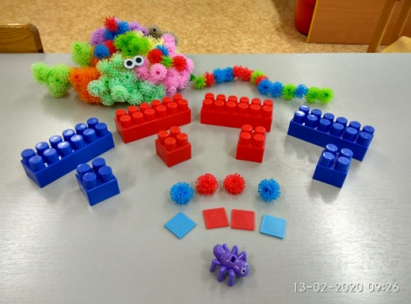
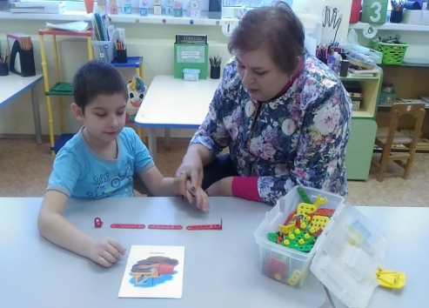
Формирование навыков элементарного языкового анализа с использованием конструкторов и мозаик
Лего-человечки, конструктор Лего, Тико-конструктор, мозаики, конструктор «липучки», камешки Марбелс, разноцветные пластиковые крышечки и пуговицы.

Slide 11
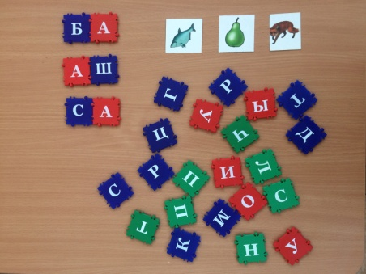
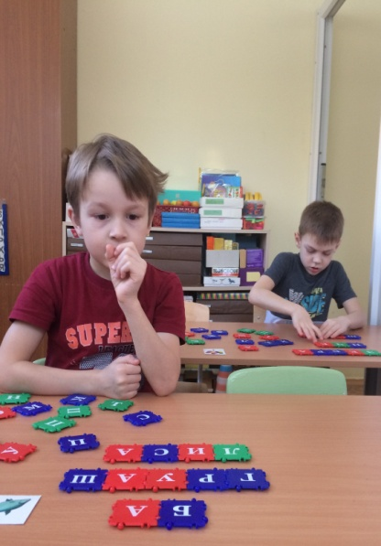
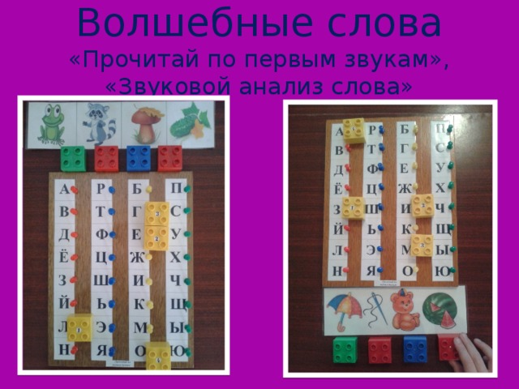
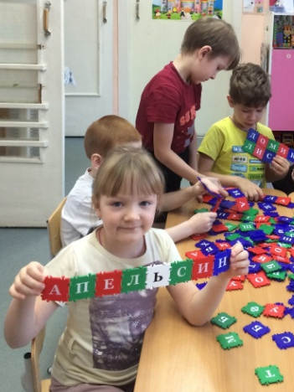
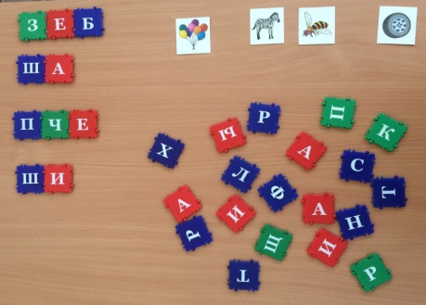
Формирование навыков элементарного языкового анализа и синтеза с использованием конструкторов и мозаик
Составление слова по начальному или конечному слогу
Составление слов по первым звукам названия картинок

Slide 12
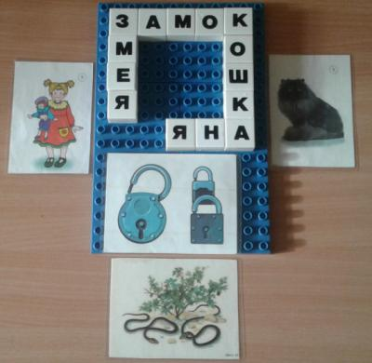
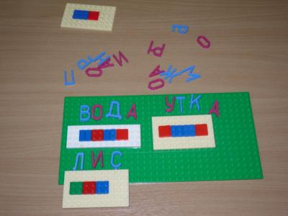
Пропедевтика акустической дисграфии у детей старшего дошкольного возраста с ТНР

Slide 13
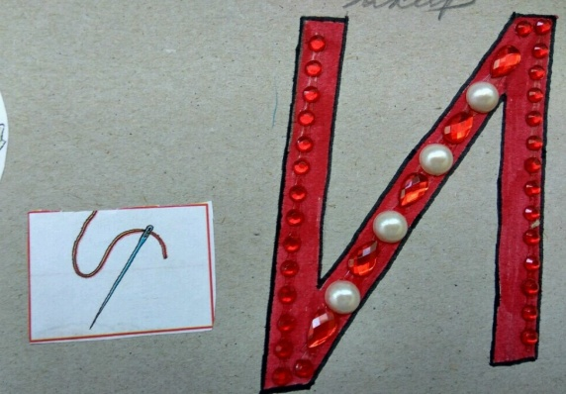
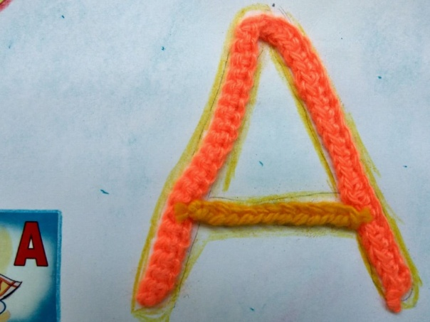
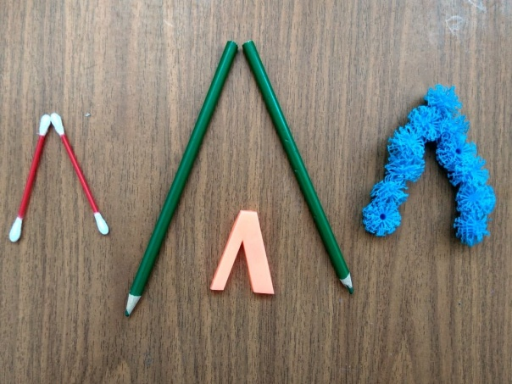
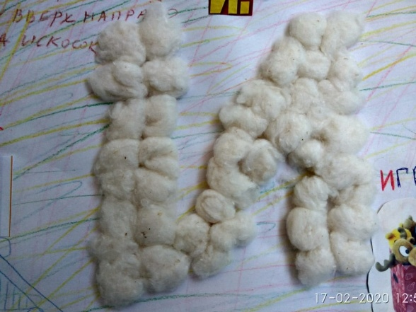
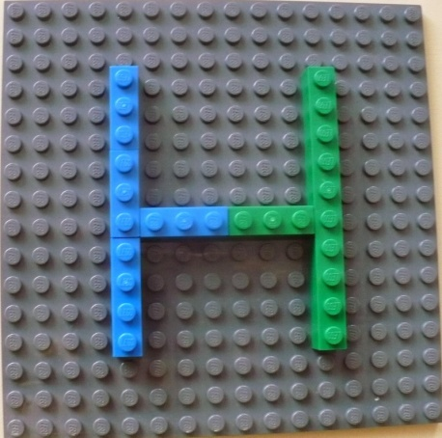
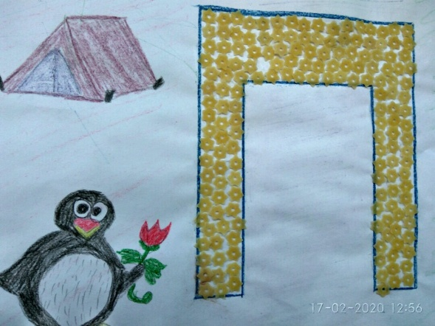
Пропедевтика оптической дисграфии у детей старшего дошкольного возраста с ТНР

Slide 14
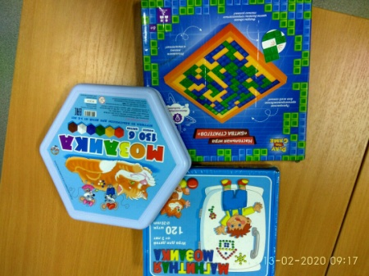
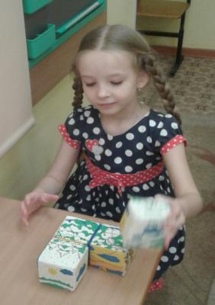
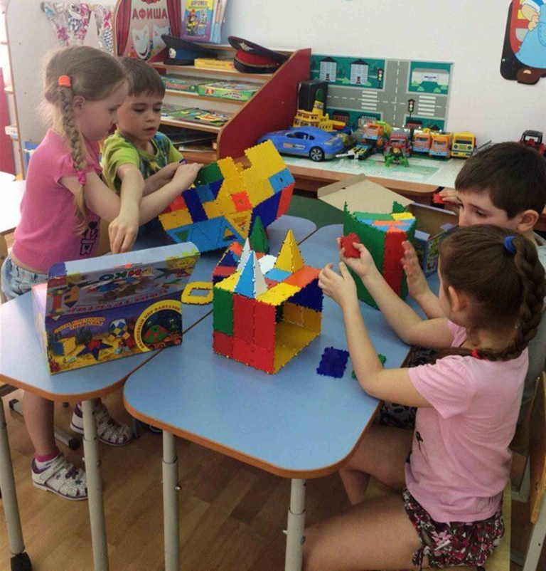
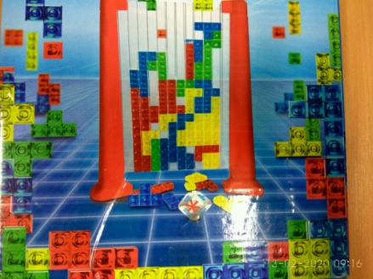
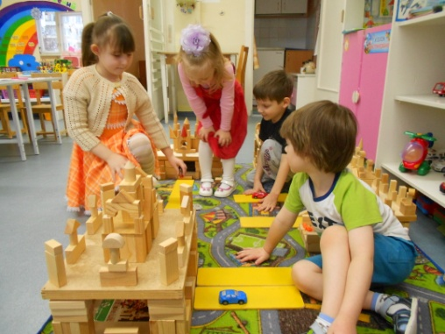
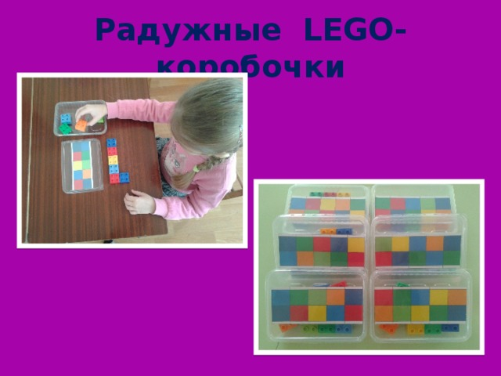
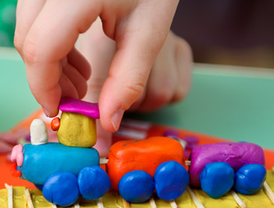
Использование мозаик и конструкторов для создания игрового формата взаимодействия учителя-логопеда с детьми старшего дошкольного возраста с ТНР

Slide 15
Специфика продуктивной деятельности детей с ТНР
Отклонение от задания
Истощаемость воображения
Инертность, утомляемость
Копирование образцов и штампов
Искажение композиции

Slide 16
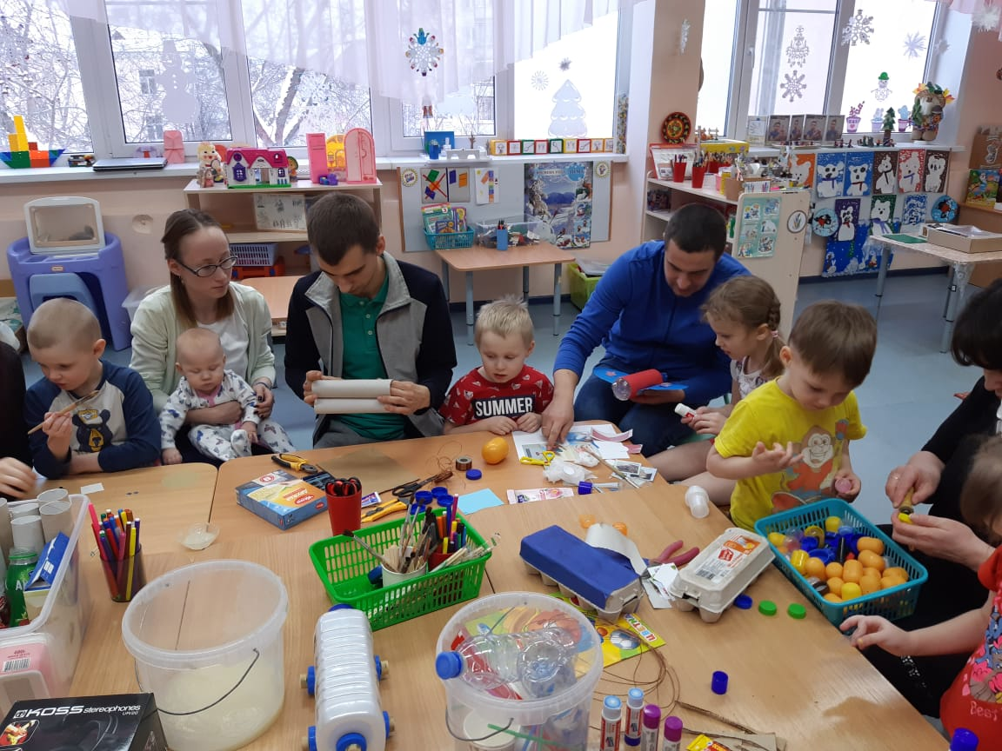
Требования к речи взрослого
доступность, выразительность
четкое построение предложений
наличие пауз
многократное повторение слов в различных
сочетаниях
подкрепление
очерчивающими
движениями,
указательными
жестами

Slide 17
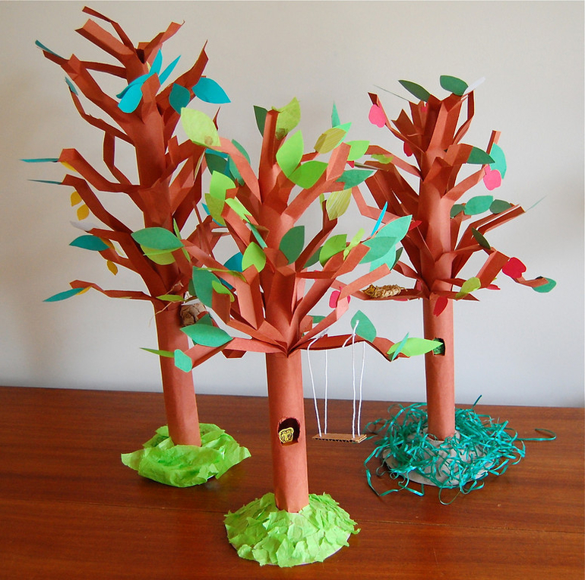
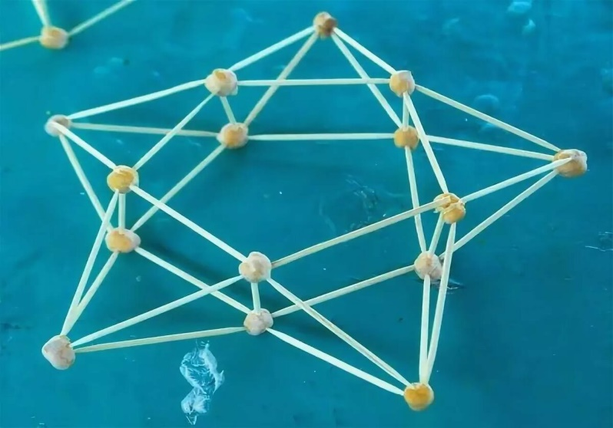
Совершенствование навыков построения связного высказывания
Загадка: «Густой, разноцветный,
осенний. Там растут деревья, ягоды,
грибы. В нем живут дикие звери. Есть чащи и поляны. Что это?»
(Макар И.)
        Сравнение:
        « Моя звездочка легкая как
        пушинка, как снежинка»
        (Вера Н.)

Slide 18
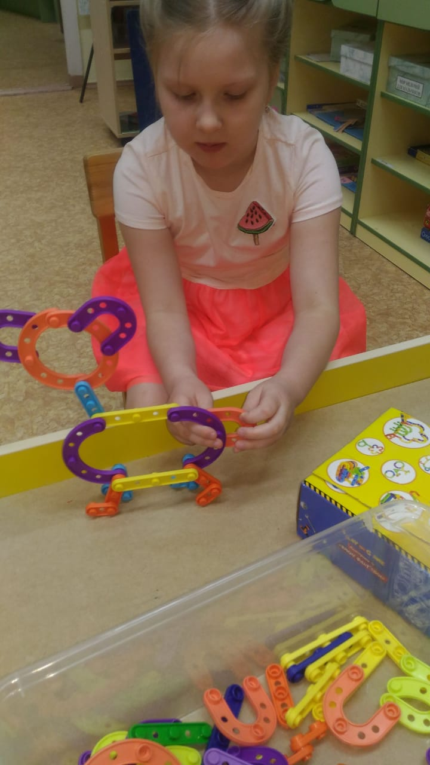
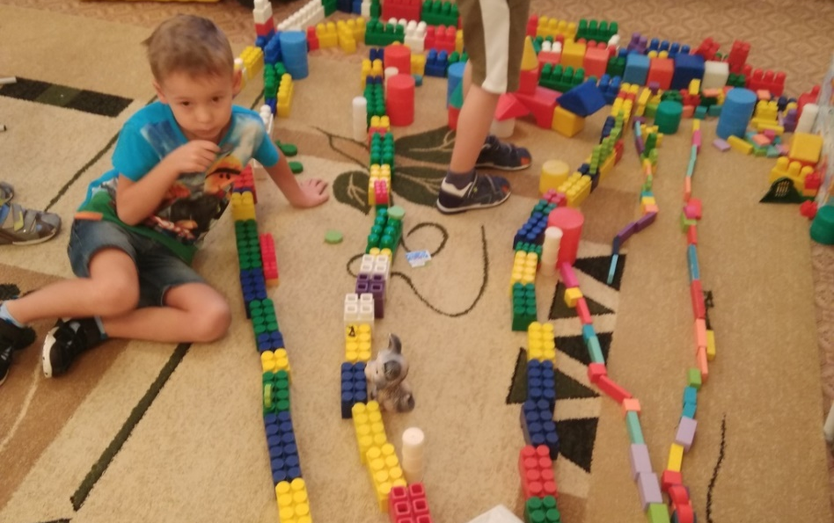
Совершенствование навыков построения связного высказывания
Расскажи о последовательности
работы
Расскажи, о возможной
переделке

Slide 19
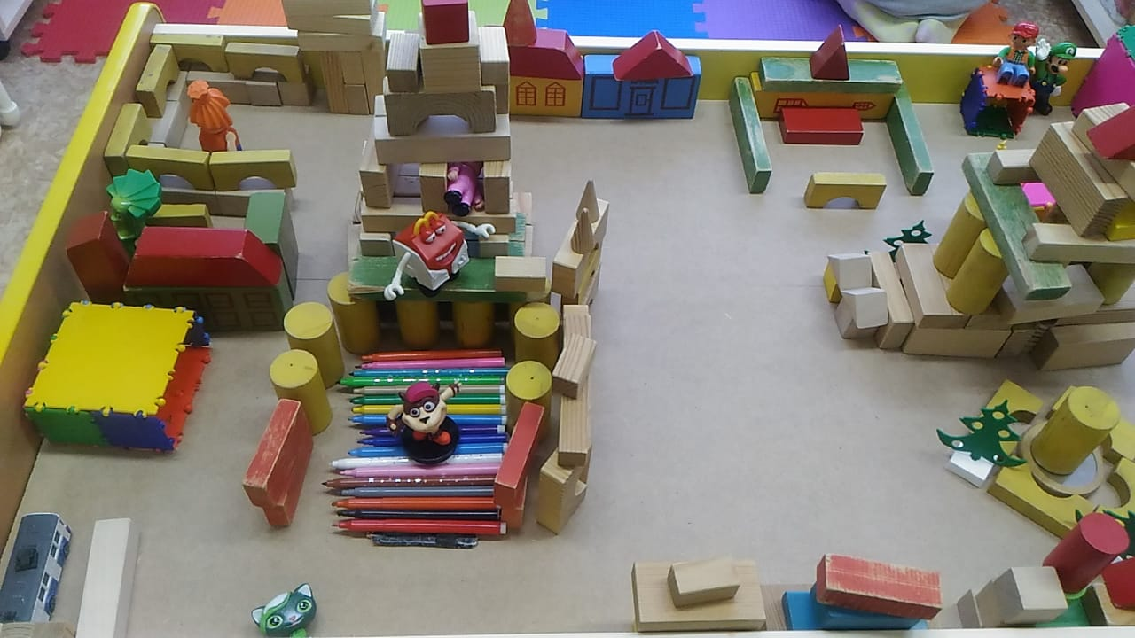
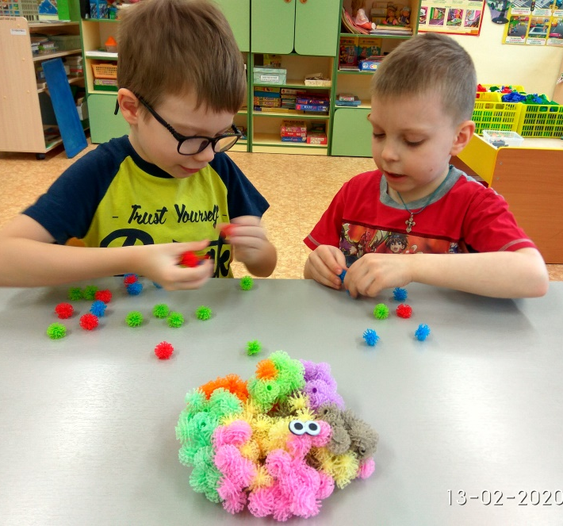
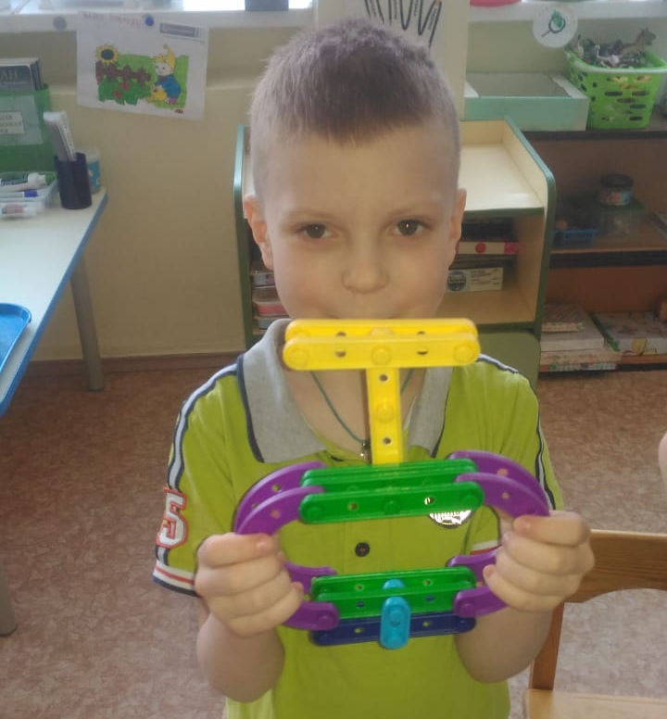
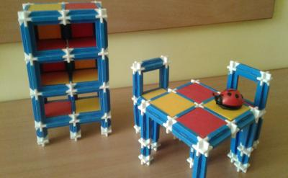
«Город гномов»
«Ежик-семицветик»
«Вертолет МЧС»
« Мебельный магазин»

Slide 20
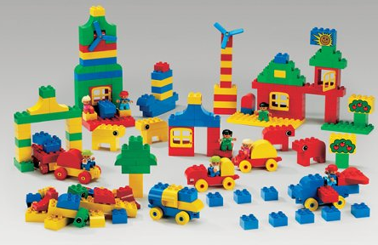
.
ЛЕГО-мастерская, волшебная такая!
Мастер я и мастер ты,
Воплотим мы все мечты:
Дом построим, мост поставим,
Сделаем все это сами!

Slide 21
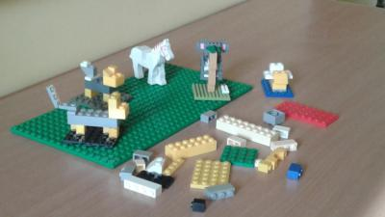
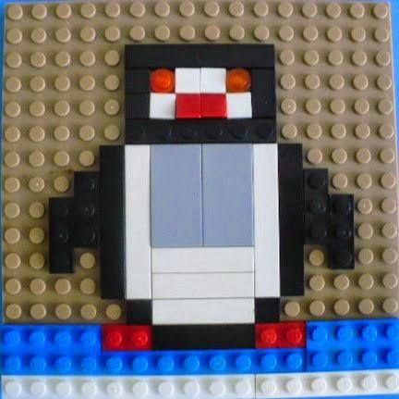
Речевые обороты и связки
Начало истории
Однажды…
Как-то раз…
Дело было зимой…
В некотором царстве..
Продолжение
И вот тогда…
Вдруг…
А в это время…
Неожиданно…
Откуда ни возьмись…

Slide 22


Дидактические игры по коррекции лексико-грамматического уровня речевой системы
д\и «Четвертый лишний»
д\и «Чудесный мешочек»
д\и «Башня»
Задача: активизировать рече-слуховое внимание; формировать понимание и выполнение многоступенчатых инструкций, закреплять предлоги(на, под, между)
Материал: кирпичики разного цвета

Slide 23

д\и «Где прячется петушок»
Задача: формировать навыки согласования существительных с предлогами (на, в, под, за,
около, перед…); развивать пространственное восприятие; закреплять слова, обозначающие пространственные отношения (впереди - сзади, ближе – дальше, выше-ниже)
д\и «Кто, без чего?»
Задача: развивать умение описывать животных; называть детали и части тела; отрабатывать формы Родительного падежа существительных (без чего? – без хвоста)
д\и «Один-много» Задача: формировать
умение согласовывать числительные с существительными, И. и Р. падежа во
множественном числе

Slide 24


д\и «Кто, что делает»
Задача: активизировать предикативный словарь по теме «Животные, птицы», тренировать навыки словообразования уменьшительных форм, названий детенышей, звукоподражаний.
д\и «Посчитаем»
Задача: отрабатывать навыки согласования прилагательных и существительных в косвенных падежах с числительными; активизировать словарь признаков.
д\и «Большой-маленький-огромный»

Slide 25


Лексико-грамматические упражнения по готовой постройке
Дерево родственных слов
Называние деталей, частей предмета
Подбор слов-действий
Подбор слов-украшений

Slide 26



Пошагай пальчиками по дорожке, по деталям поделки. На каждый шаг назови слово по теме
Построй лабиринт. Расскажи , как его нужно пройти( повернуть влево, идти вправо, вперед…)
Проведи экскурсию по постройке
Назови ласково все детали

Slide 27



Конструирование способствует:
Развитию творческого воображения
Речевой и
познавательной
активности
Социализации

Slide 28




СПАСИБО ЗА ВНИМАНИЕ !

